Slide 1
Декатирование
Подготовила:
Лобач-Хомутова
Мария Павловна

Slide 2
Подготовка ткани к раскрою
включает в себя следующие операции :
Декатирование ткани.
Выявление ткацких дефектов на ткани.
Выравнивание срезов, устранение перекоса и срезание кромок.
Определение лицевой и изнаночной стороны ткани.
Определение направления нити основы.

Slide 3
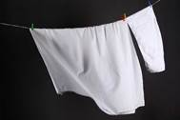
Декатирование ткани
– это влажно-тепловая обработка ткани. Эту операцию выполняют для того, чтобы готовое изделие не дало усадку после первой же стирки.
Ткани из хлопка перед раскроем стирают, сушат, хорошо разутюживают.

Slide 4
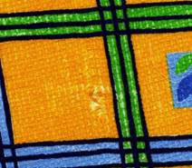
Выявление ткацких дефектов
на ткани.
Перед раскроем ткань внимательно просматривают с лицевой и изнаночной стороны. Мелом или цветной ниткой отмечают следующие дефекты: узелки или утолщения нитей, обрыв нитей основы или утка (дыры), пятна, неравномерную окраску.
При раскрое отмеченные места должны оказаться на участках между деталями выкройки и остаться после раскроя в качестве отходов.

Slide 5
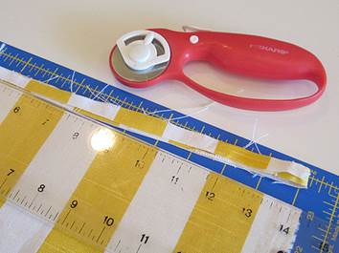
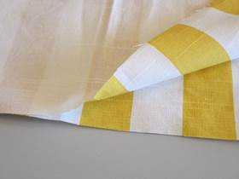
Выравнивание срезов, устранение перекоса и срезание кромок.
Выравнивание срезов. Если ткань отрезана неровно, то нужно выровнять её срезы. Для этого с той стороны, которая короче, нужно рассечь кромку на глубину 3 сантиметра и оторвать неровный кусок до противоположной кромки.
Устранение перекоса. Ткань с выровненными срезами складывают вдоль пополам лицевой стороной внутрь. Обязательно совместив кромки. Если обнаруживают перекос, то срезы ткани совмещают, согнув ткань пополам. И растягивают ее по диагонали, держа за уголки.
Срезание кромок. Кромки ткани перед раскроем всегда срезают, потому что они белее жесткие, чем ткань.

Slide 6
Определение лицевой и изнаночной стороны ткани.
основные признаки, по которым определяют лицевую сторону:
По яркости рисунка. У набивных тканей на лицевой стороне рисунок более яркий.
По мелким дефектам ткани. С лицевой стороны видно меньше узелков и ворсинок.
И по ткацкому рисунку.

Slide 7
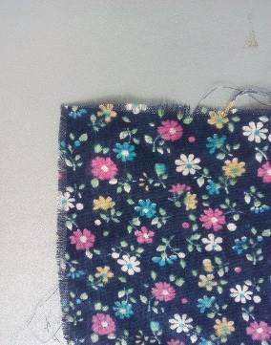
Определение направления нити основы.
По кромке: долевые нити идут в направлении кромки.
По растяжению: долевые нити растягиваются меньше, чем поперечные.
По виду и прочности нитей: долевые нити гладкие и прочные, поперечные – пушистые и менее прочные.
По звуку: при резком растяжении ткани по долевым нитям звук будет более отчетливый, по поперечным – приглушенный.

